Slide 1
Tanabetory 要件定義仕様書
2023年 11月 1日
東京国際工科専門職大学
山田 達成, 三嶋崇愛, 栗原 諒

Slide 2
改版履歴
日付 | Ver | 内容
2023/11/1 | 0.1 | 作成
2023/11/2 | 0.2 | レビュー反映
2023/11/3 | 0.3 | レビュー修正

Slide 3
はじめに
本文書は「Tanabetory」の要件定義仕様を記載します。

Slide 4
開発環境
開発環境
項目 | 内容
PC環境 | Windows10
IDE | Eclipse
開発言語 | Java

Slide 5
実行環境
実行環境
【PC】
項目 | 内容
動作OS | Windows10, Windows11
必要なソフトウェア | -
CPU | PixelまたはXperiaの最上位機種スペックに準拠
メモリ | 同上

Slide 6
機能一本化
モジュール構成
Swing
ライブラリ
キー操作機能
Tanabetory
メインアプリ
Awt
ライブラリ
プレイヤー 機能
デバッグ 機能
攻撃機能
背景変化 機能
敵キャラクター機能
3レーン機能
死神
機能
当たり判定
機能
ボスキャラクター機能
オブジェクト
機能

Slide 7
機能概要
モジュール名 | 説明
キー操作 | ユーザーが操作する各キーの操作方法
プレイヤー | プレイヤーに関する機能
攻撃 | プレイヤーの攻撃機能
敵キャラクター | 敵キャラクターに関する機能
死神 | 死神キャラクターに関する機能
ボスキャラクター | ボスキャラクターに関する機能
オブジェクト | オブジェクトに関する機能
当たり判定 | プレイヤー、敵キャラクター、オブジェクトの当たり判定機能
3レーンシステム | 上下３レーンに移動する機能
背景変化システム | 背景が変化する機能
デバッグ機能 | デバッグ状態に移行する機能

Slide 8
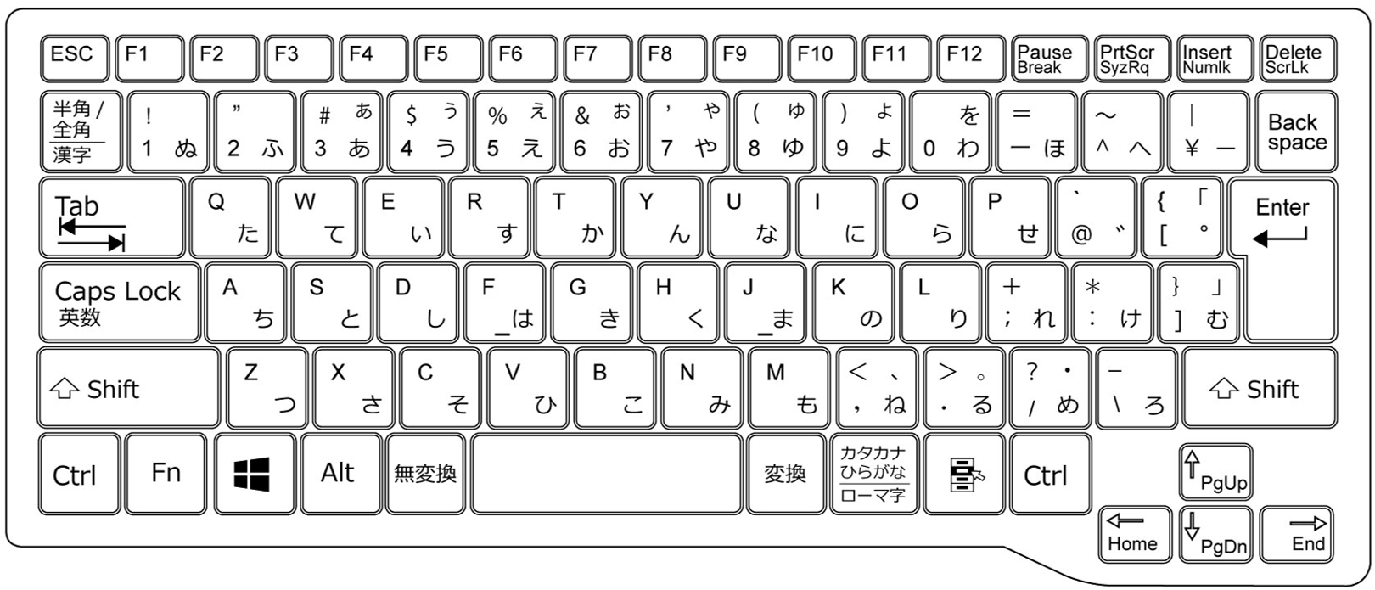
キー操作
・左右キー | 移動
・上下キー | レーン移動
・スペースキー | 決定/ジャンプ
・Ｗキー | 攻撃
・Tキー | チュートリアル
・Hキー | リセット
・Pキー | ポーズ
・Rキー | リザルト
・D+B+G | デバッグ機能

Slide 9
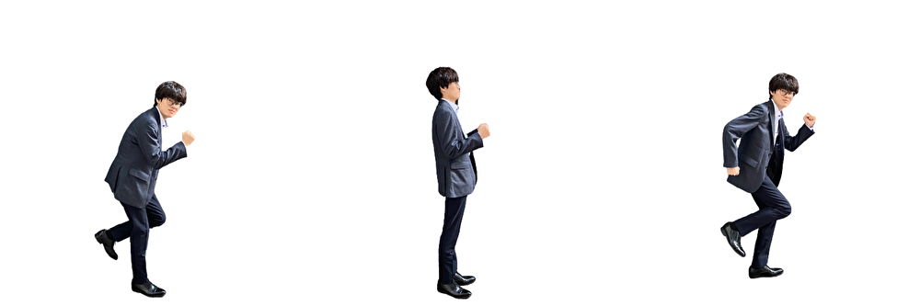
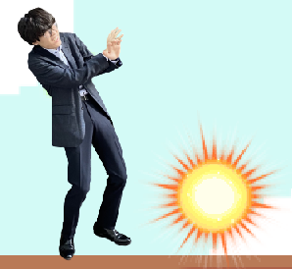

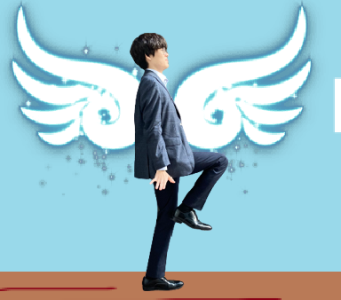
プレイヤー
プレイヤーはジャンプをすることが可能である。
プレイヤーはメガネを消費して攻撃することができる
HPが3であり、これが0になるとゲームオーバーとなる
プレイヤーの画像は常に切り替わり、攻撃時/攻撃を受けた時/上下に移動した時にも画像が切り替わる。

Slide 10
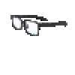
攻撃
Wキー押すとメガネを飛ばして攻撃する
攻撃をした時に現在の残メガネを消費する
残メガネ数が0の状態だと攻撃できない

Slide 11


敵キャラクター
一定間隔で弾を放つ。
プレイヤーが弾に当たると1ダメージを受ける
プレイヤーが攻撃を2回当てると倒すことが可能
現在出現している敵を全て倒すと、新しく出現する

Slide 12
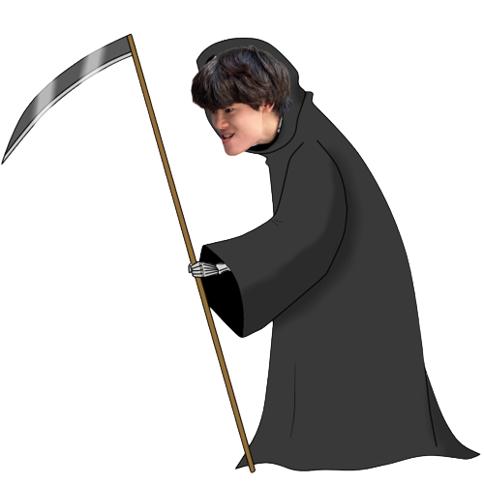
死神
同じレーンに一定時間とどまっていると出現する
出現後、ゆっくりプレイヤーに近づいてくる
プレイヤーが死神に触れると、3ダメージを受け、 即ゲームオーバーになる

Slide 13
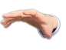
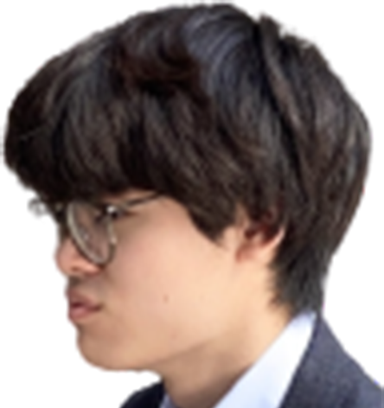

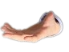
ボス
敵を一定数倒すと出現する。
プレイヤーに追尾する弾を放つ
本体・右腕・左腕に分かれている。
本体を倒すとゲームクリア

Slide 14


オブジェクト
一定間隔でレーンに流れてくる
オブジェクト
メガネ | 攻撃に使うメガネを補充する
こおら | プレイヤーの体力を1回復
爆弾(TNB) | プレイヤーが1ダメージを受ける

Slide 15
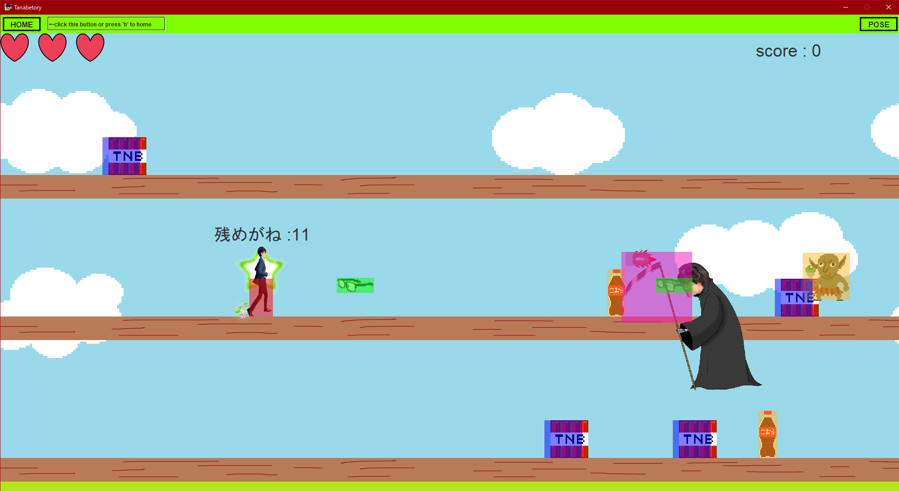
当たり判定
四角く彩られているところが当たり判定
プレイヤー、オブジェクト、敵キャラクターに当たり判定が存在する

Slide 16
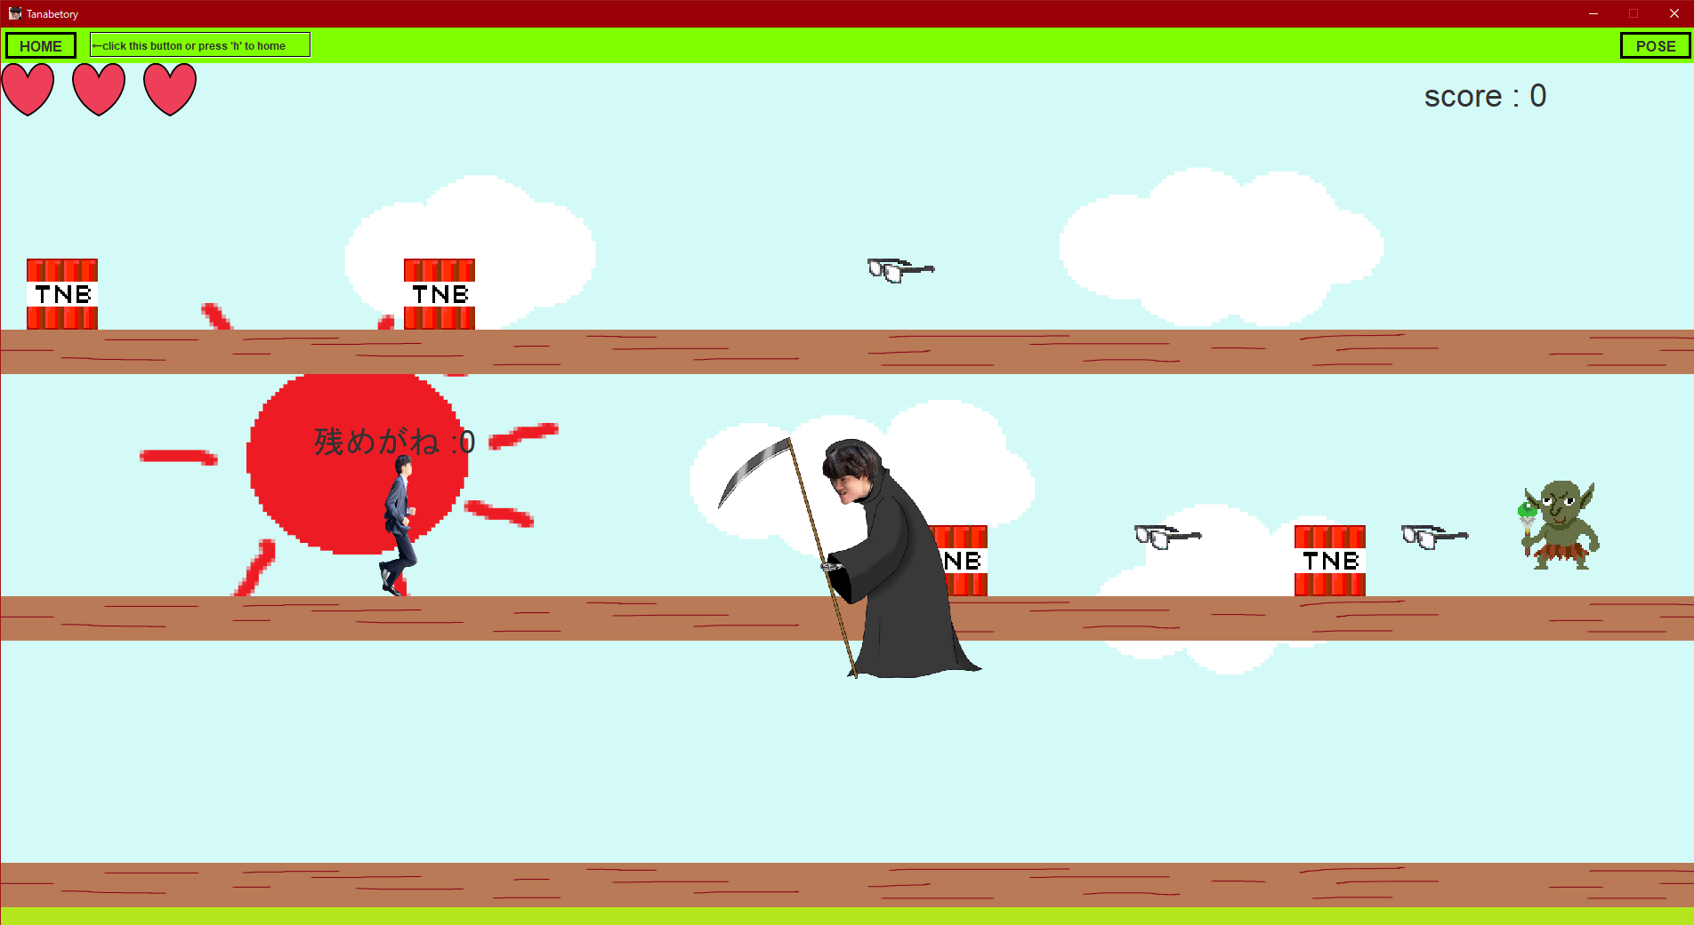
3レーン移動システム
・上下キーを押すことで、レーンを移動が可能。

Slide 17
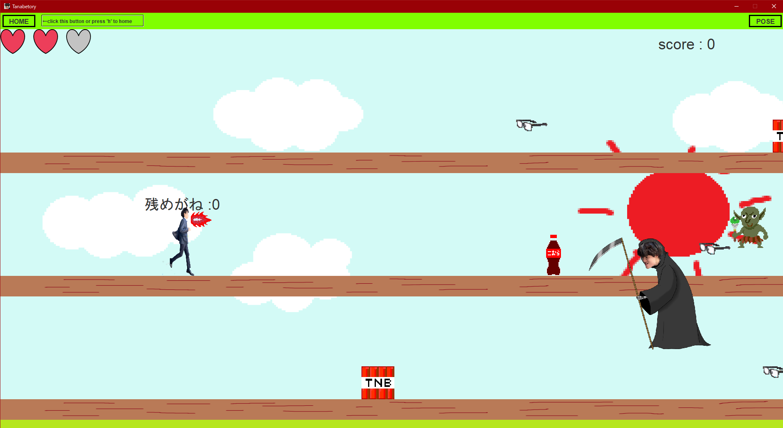
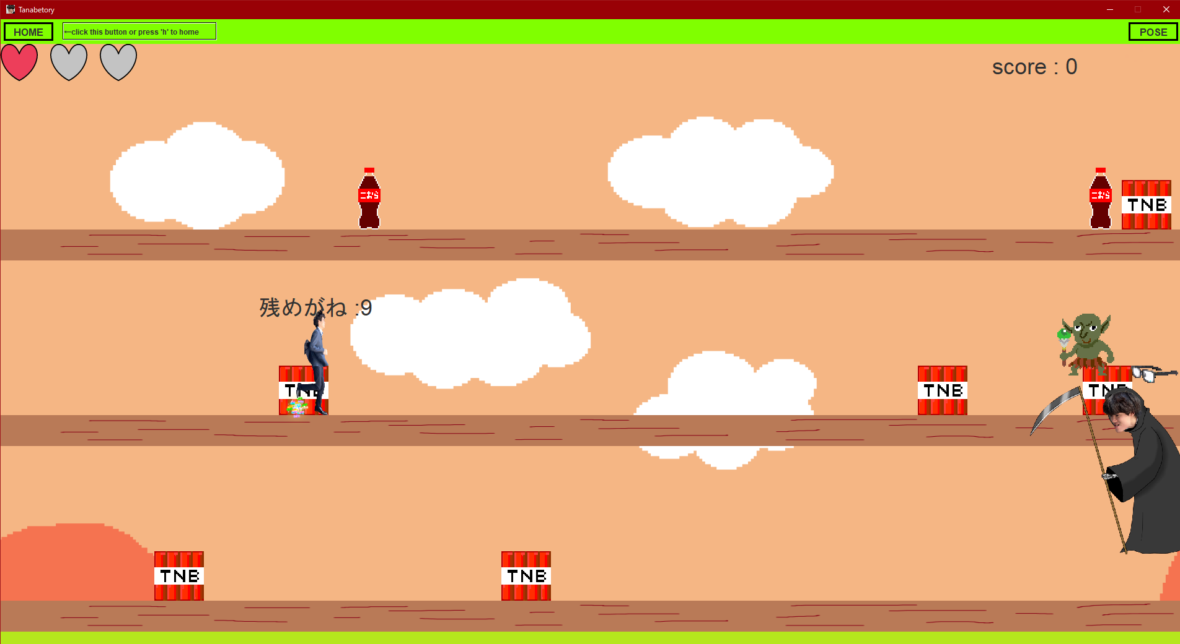
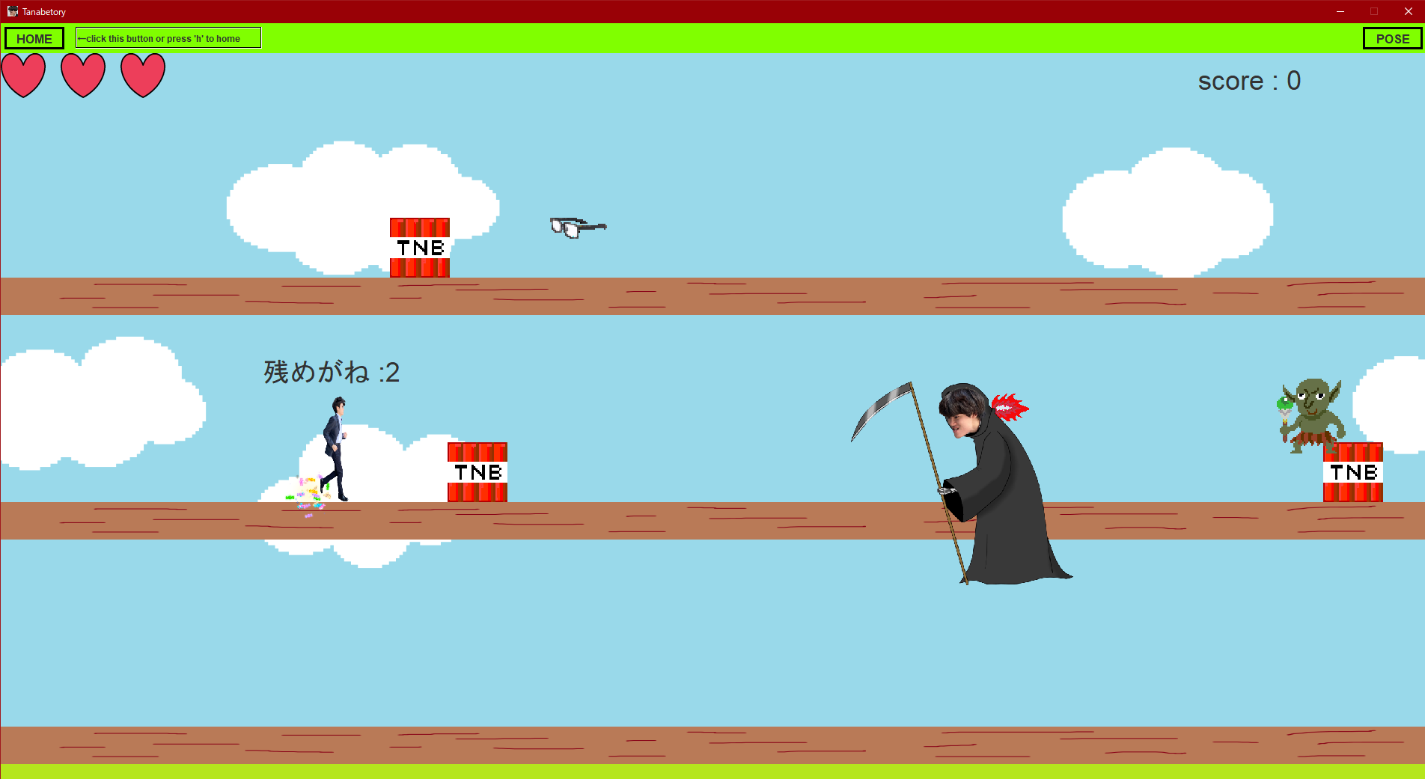
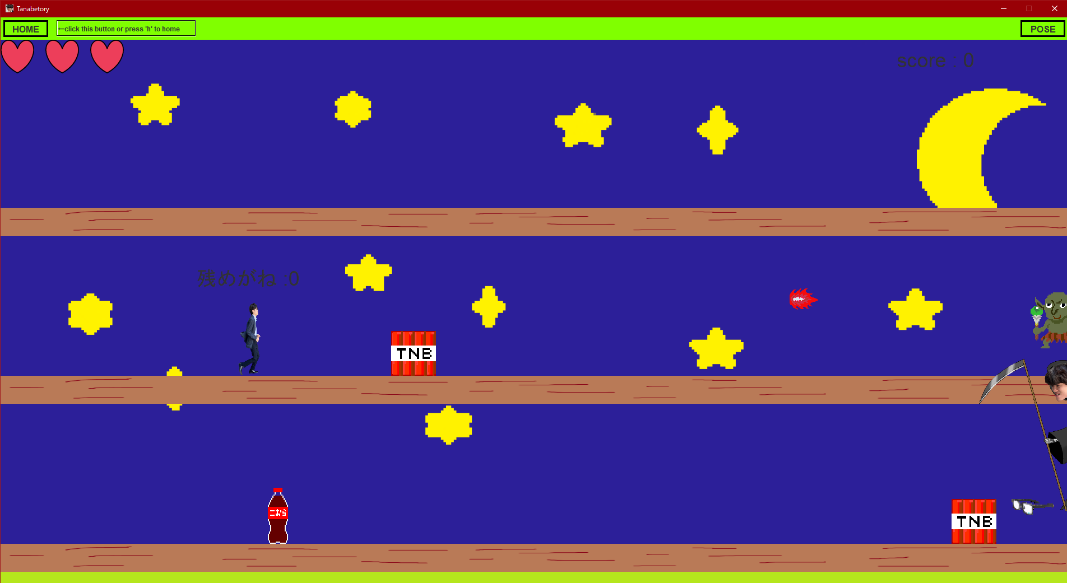
背景変化システム
約30秒(1800F)ごとに、朝→昼→夕→夜→朝... の順番で背景が変更される。

Slide 18
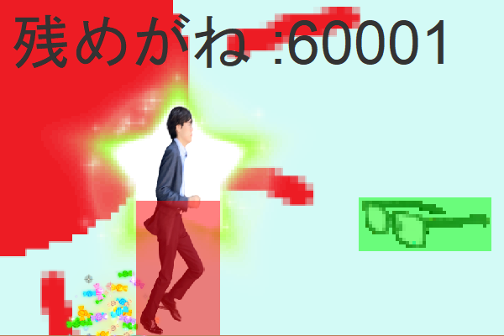
デバッグ機能
「D+B+G」キーを同時に押すことで、デバッグ状態に移行する。
デバッグ状態では、当たり判定が可視化され、プレイヤーの体力が0になっても、リザルト画面に遷移されず、残めがね数が60000発になる。

Slide 19
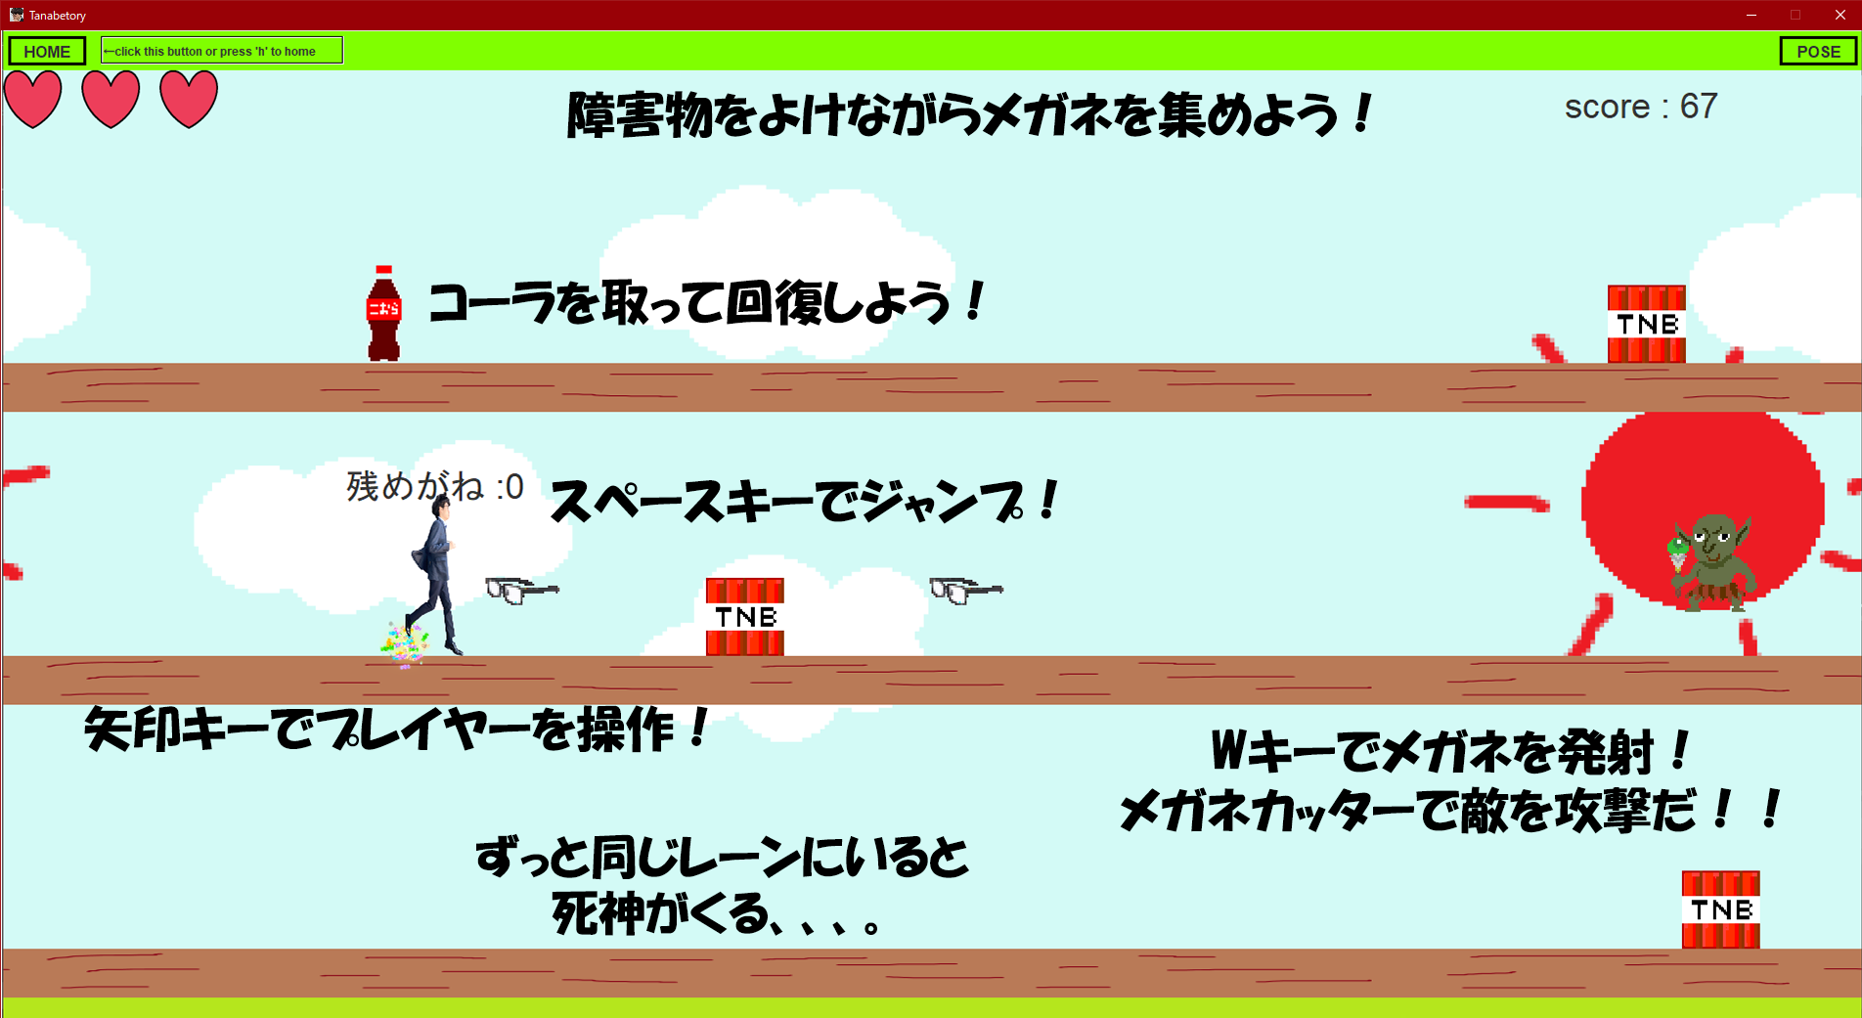
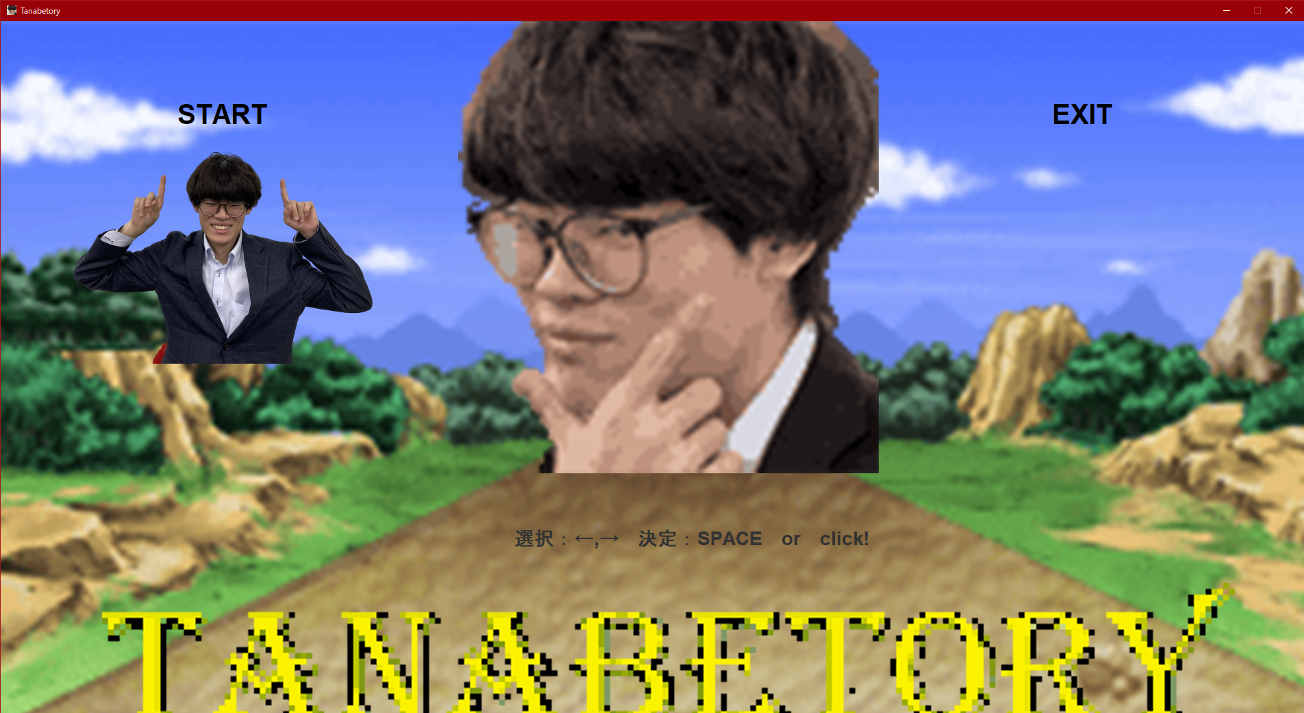
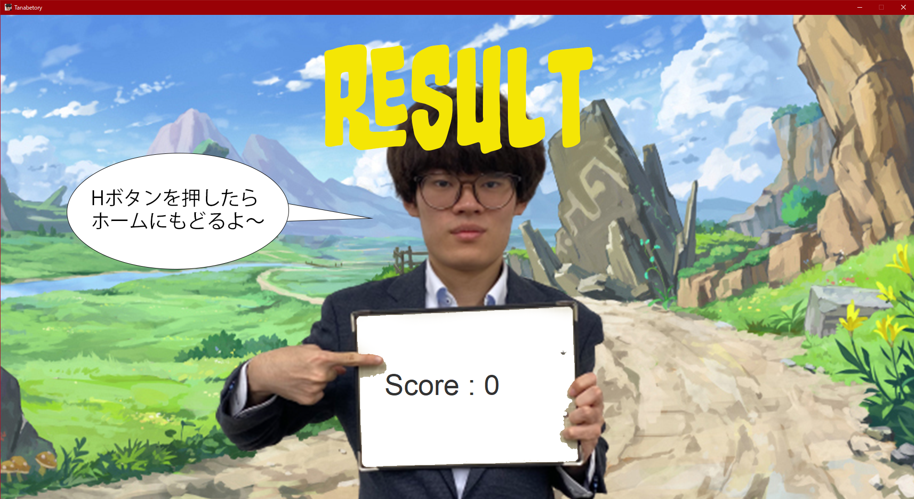
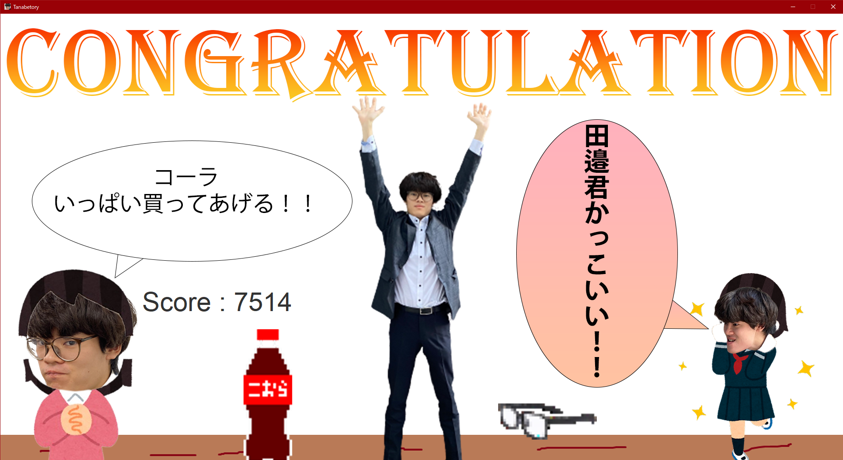
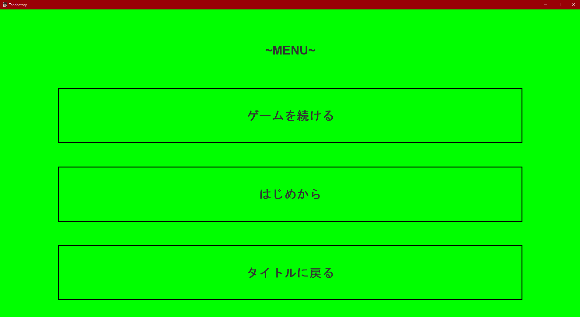
画面遷移
画遷移図

Slide 20
注意事項・制限事項
注意事項
本体設定にて、画面のサイズを変更しないと、全画面表示されない場合がある。
画面遷移の機能を持つ「キー」や「ボタン」を同時に押すと、
画面遷移の順序が変更される場合がある。

